Slide 1
ОПИСАНИЕ ПЕДАГОГИЧЕСКОГО ОПЫТА
Тема:
Активные методы обучения биологии как средство формирования универсальных учебных действий

Slide 2
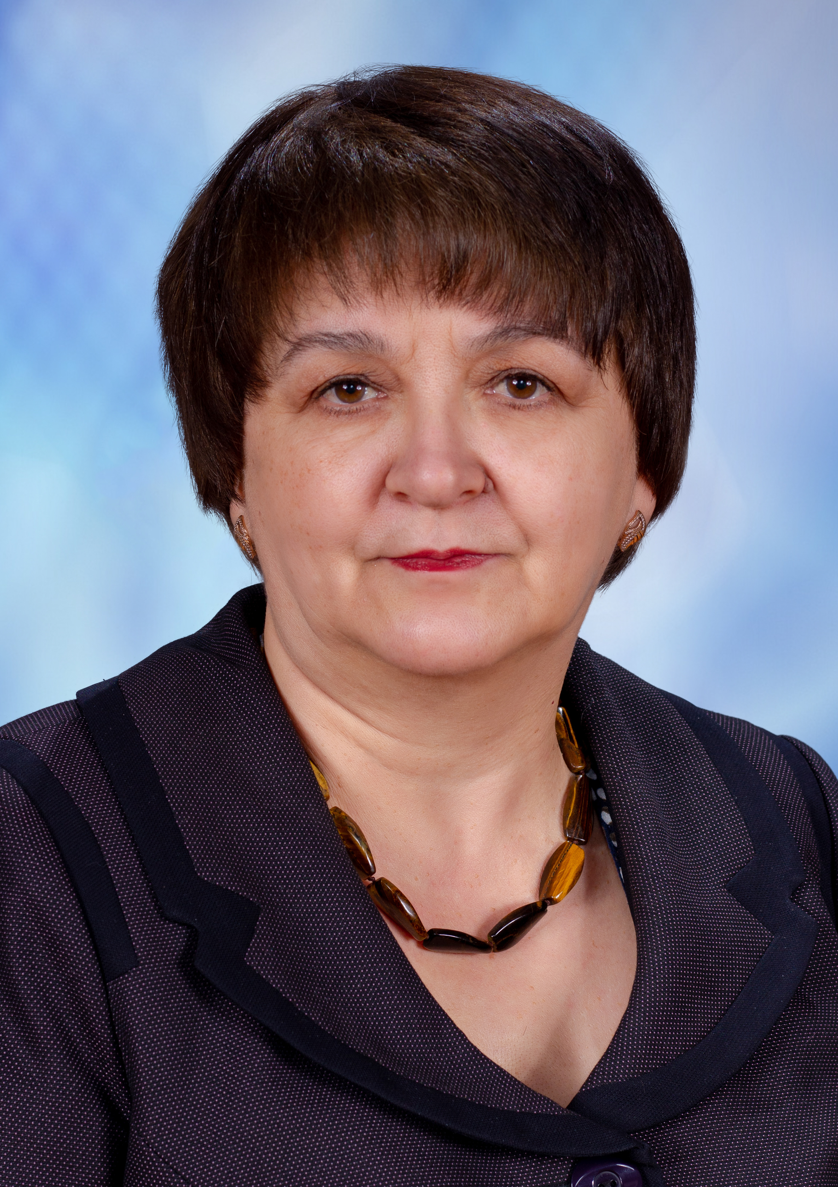
Макарова Татьяна Владимировна
учитель биологии МБОУ «Лицей»
р. п. Земетчино Пензенской области

Slide 3
Развитие и образование ни одному человеку не могут быть даны или сообщены. Всякий, кто желает к ним приобщиться, должен достигнуть этого собственной деятельностью, собственными силами, собственным напряжением
А. Дистервег
Актуальность используемых методов активного обучения состоит в том, что они обеспечивают развитие познавательной самостоятельности учащихся, пробуждают интерес к знаниям, формируют способы мышления и деятельности, которые необходимы в жизни.

Slide 4
Сущность опыта: разработка уроков с применением технологий активного обучения

Slide 5
АКТИВНЫЕ МЕТОДЫ ОБУЧЕНИЯ
ДИСКУССИЯ
МЕТОД ПРОЕКТОВ
«МОЗГОВОЙ ШТУРМ»
ПРОБЛЕМНОЕ ОБУЧЕНИЕ
ЭВРИСТИЧЕСКАЯ БЕСЕДА
РАБОТА В ГРУППАХ

Slide 6

Разработаны уроки с применением метода работы в группах
7 класс – «Насекомые – вредители культурных растений и переносчики заболеваний человека», «Внешнее строение пресмыкающихся», в
9 класс – «Этапы эволюции человека»,
11 класс - «Эволюционная теория Ч. Дарвина».

Slide 7

Разработаны уроки с применением метода учебной дискуссии
11 класс - «Гармония и целесообразность в природе», «Достижения биотехнологии и этические аспекты её исследований», «Дискуссионные проблемы цитологии».

Slide 8
Темы проектов:
5-6 класс – «Удивительные растения», «Разнообразие растений»
7 класс – «Защитные приспособления животных»
8-9 класс – «Биология в профессиях»

Slide 9
Конечная цель всякого воспитания — воспитание самостоятельности посредством самодеятельности.
А. Дистервег

